Slide 1

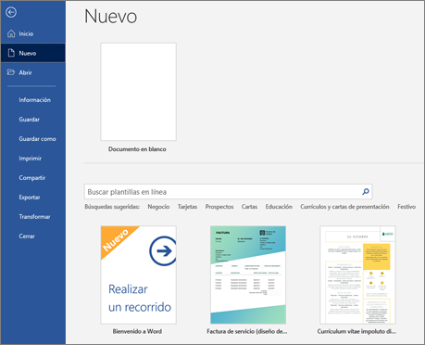
Qué es word
Word es un poderoso procesador de textos .
Incluye documento en blanco para escribir .

Slide 2
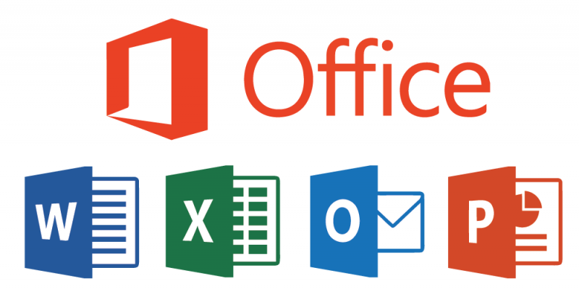
¿a qué pertenece Word?
Word pertenece a OFFICE junto con :
POWER POINT
EXCEL

Slide 3
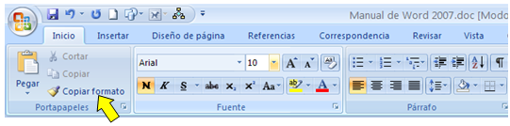
Word es amigable…
Por su ambiente gráfico y por uso de menús y botones.

Slide 4
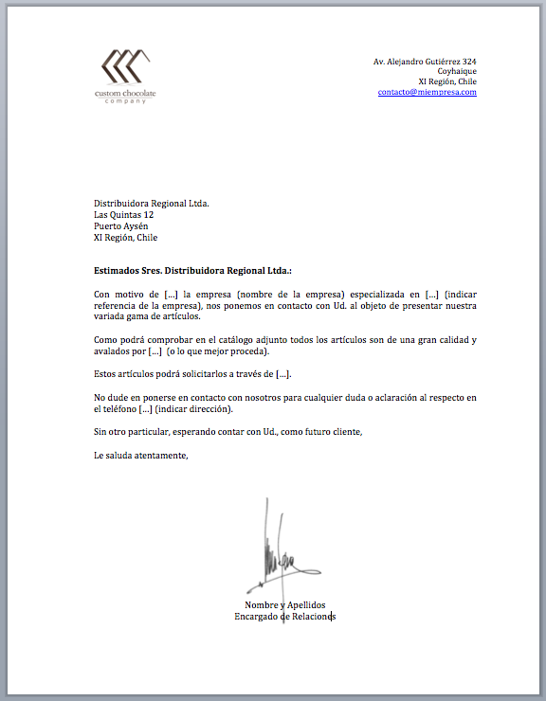
En Word podrás:
Trabajar en línea y compartir tu documento.
Hacer informes.
Trabajos escolares, cartas.

Slide 5
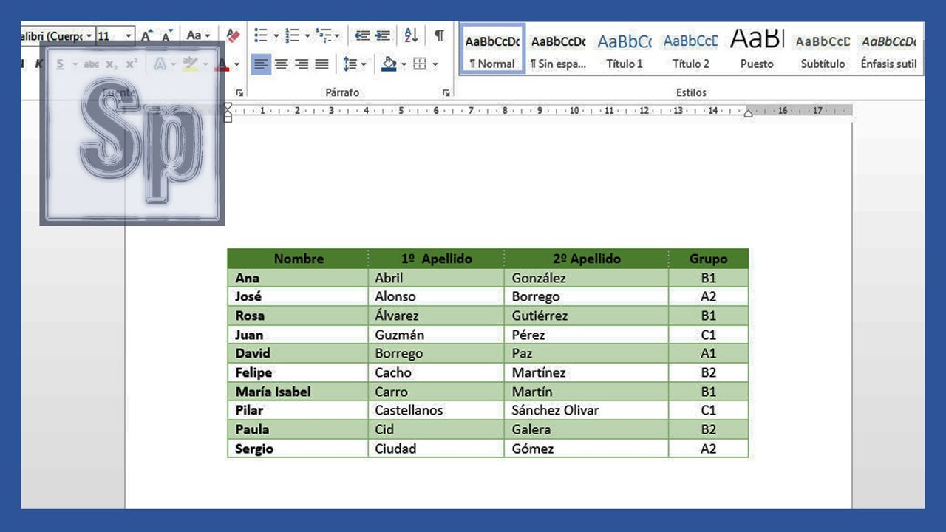
¿Qué permite Word?
Corregir ortografía.
Insertar imágenes.
Insertar tablas y mucho más.

